Slide 1
Zmienne
Zadania ewaluacyjne

Slide 2
Zadanie 1
Dany jest zapis programu w Blockly oraz w postaci listy kroków
Przeanalizuj kod i zapisz, co program wypisze

Slide 3
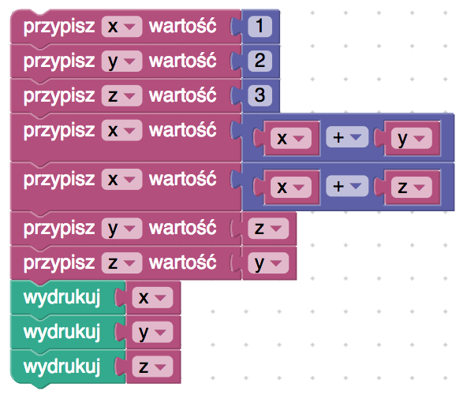
a)
x:=1
y:=2
z:=3
x:=x+y
x:=x+z
y:=z
z:=y
Wypisz x
Wypisz y
Wypisz z

Slide 4
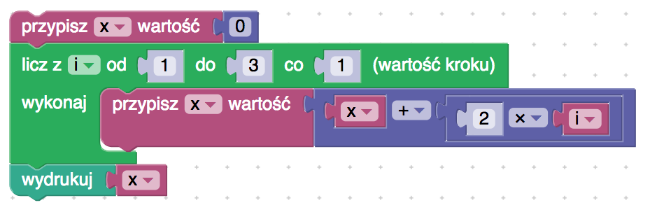
b)
x:=0
Od i:=1 do 3, wykonuj:
x:=x+2*i
Wypisz x

Slide 5
Zadanie 2
Napisz program, obliczający pole prostokąta. Program powinien wczytać wartości dwóch zmiennych a i b, które są długościami boków prostokąta, a następnie wypisać pole prostokąta.
Specyfikacja:
Wejście:
a, b – liczby naturalne, długości boków prostokąta
Wyjście:
Pole prostokąta o bokach a, b

